Slide 1
24 sekunders regeln
PRAKTISKT ARBETSSÄTT UNDER MATCH
Uppdaterad 2024-08-13

Slide 2
Syftet med regeln är att ett anfall inte ska pågå i evighet…
Förenklat gäller…
Man får 24 sekunder på sig att skjuta, så att det blir poäng eller att bollen nuddar ringen.
Tar man returen, så att man kan fortsätta anfalla, får man bara 14 sekunder på sig att skjuta igen (för då är man ju redan på motståndarens planhalva).
Tiden börjar räknas när ett lag får kontroll över bollen på planen, och slutar räknas i praktiken när domaren stoppar matchen.
Det är ALLTID domarens signal som gäller. – Trots att ”skottklockan” signalerat att tiden är ute! – Spelet fortsätter tills domaren blåser av.

Slide 3
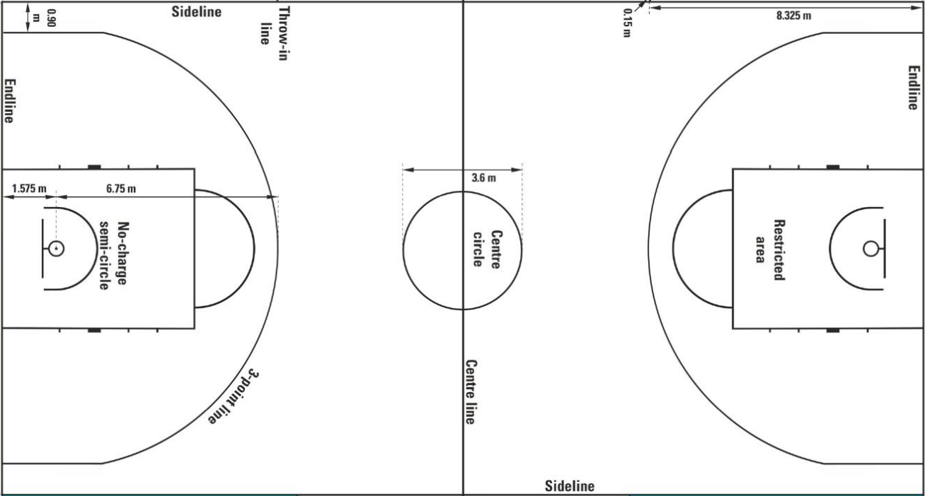
Vår exempelplan
Gul Planhalva
Blå Planhalva – Här gör Gula mål!
Spelriktning
Exemplet har Gula (vänstra) lagets perspektiv –

Slide 4
Generellt gäller – vad ska skottklockan ställas till?
Gul Planhalva
Blå Planhalva – Här gör Gula mål!
Minst
14
24
Spelriktning
Det finns specialfall – som visas följande slides.

Slide 5
Minst 14 sekunder?
Har laget fler än 14 sekunder kvar på skottklockan, så behåller laget de.
Har lager färre än 14 sekunder kvar på skottklockan, får lager 14 nya sekunder.
Ex.
Laget har 17 sekunder kvar. Då behåller de sina 17 sekunder. Ändra inte skottklockan.
Laget har 6 sekunder kvar. Då får laget 14 NYA sekunder. Skottklockan ställs till 14 sekunder.

Slide 6
Anfallande lag behåller bollen efter avblåsning
Gul Planhalva
Blå Planhalva – Här gör Gula mål!
Anfallande lag blir foulat
Annat matchstopp som beror på det andra laget
Anfallande lag blir foulat
Annat matchstopp som beror på det andra laget
Spelriktning
Minst
14
Ändra INTE skottklockan om bollen går över sidlinjen - D.v.s Anfallarna hade bollen, försvararna hade ut bollen och anfallarna får inkast (tillbaka bollen)
24
Skott / mål?
Se längre fram…
§ 29.2.1

Slide 7
Försvarande lag tilldelas inkast
Gul Planhalva
Blå Planhalva – Här gör Gula mål!
Anfallarna (Blåa) har ut bollen själva
Anfallarna (Blåa) bryter mot andra regler (domaren kan reglerna)
Anfallarna (Blåa) har ut bollen själva
Anfallarna (Blåa) bryter mot andra regler (domaren kan reglerna)
Spelriktning
Skott / mål?
Se längre fram…
GULA spelarna får bollen och spelet kommer att byta spelriktning
24
14
§ 29.2.2

Slide 8
Man stjäl bollen ”Steal” => Man får ALLTID 24 sek
Gul Planhalva
Blå Planhalva – Här gör Gula mål!
Försvararna (Blåa) stjäl bollen,
s.k. ”Steal”. Ex. vis:
  Bryter / går emellan en pass
  Tar / rycker bollen från anfallaren, utan att det blir uppkast
Försvararna (Blåa) stjäl bollen,
s.k. ”Steal”. Ex. vis:
  Bryter / går emellan en pass
  Tar / rycker bollen från anfallaren, utan att det blir uppkast
Spelriktning
Skott / mål?
Se längre fram…
24
OBS att Spelet kommer att byta spelriktning
24
§ 29.1.1

Slide 9
Skott & Mål

Slide 10
Gula laget skjuter OCH träffar ringen OCH tar returen.
Gul Planhalva
Blå Planhalva – Här gör Gula mål!
Träffar bollen ringen sätts klocka ALLTID till 14 sek!
Träffar ringen
OCH
Tar returen
Spelriktning
Oavsett om man har fler sek kvar eller inte
14
§ 29.2.6

Slide 11
Gula laget skjuter, Missar ringen, Tar returen.
Gul Planhalva
Blå Planhalva – Här gör Gula mål!
Det blev som en pass till lagkamraten
Missar ringen
Tar returen
Spelriktning
Rör EJ
klockan!
§ 29.1.1

Slide 12
Gula laget skjuter, Träffar ringen, Missar returen.
Gul Planhalva
Blå Planhalva – Här gör Gula mål!
24 sek eftersom andra laget tar returen
Träffar ringen
Andra tar returen
Spelriktning
Spelriktning
Andra lagets boll! => 24
OBS att spelet kommer att byta spelriktning när andra laget (Blåa) tagit bollen
§ 29.2.6

Slide 13
Gula laget skjuter, Missar ringen, Missar returen.
Gul Planhalva
Blå Planhalva – Här gör Gula mål!
24 sek eftersom andra laget tar returen
Missar ringen
Andra tar returen
Spelriktning
Andra lagets boll! => 24
OBS att spelet kommer att byta spelriktning när andra laget (Blåa) tagit bollen
§ 29.1.1

Slide 14
När Gula laget skjuter och sätter bollen!
Gul Planhalva
Blå Planhalva – Här gör Gula mål!
Sätter bollen!
Spelriktning
Andra lagets boll! => 24
OBS att Spelet kommer att byta spelriktning när andra laget (Blåa) kastar in bollen efter målet.
§ 29.1.1

Slide 15
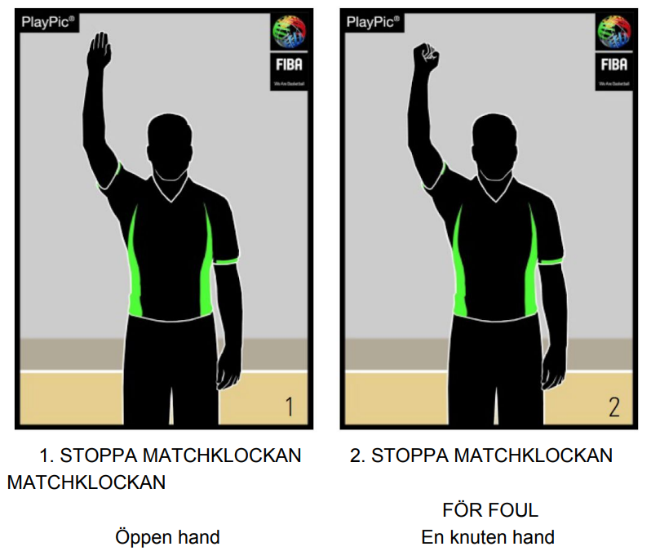
När STOPPAR jag skottklockan?
När domaren stoppar matchen!
Blåser i pipan.
REKOMENDATION.
Ställ in Skottklockan så att den startar och stannar med Matchklockan.
Då behöver du inte använda Start och Stopp-knapparna på 24 sek-kontrollen.

Slide 16
När STARTAR jag skottklockan?
Att fundera på:
Vad ska skottklocka sättas till, när laget gör inkast efter mål – och passar till fel lag.
*) utom de 2 sista minuterna i 4:e per och förlängning
När laget fått kontroll över bollen.
Luring!
Tänk på att matchklockan går efter att motståndarna gjort mål. *)
Men.. Skottklockan får inte gå!! ”… laget fått kontroll över bollen.”
Egentligen ska man alltså använda start och stoppknapparna på skottklockan…
Ett litet fusk för att slippa start och stoppknapparna ☺
När laget gjort mål – sätt skottklockan till 24 sek ASAP (Slippa tutan)
När ett lag fått kontroll på bollen – sätt skottklockan till 24 sek igen!
§ 29.1.1

Slide 17
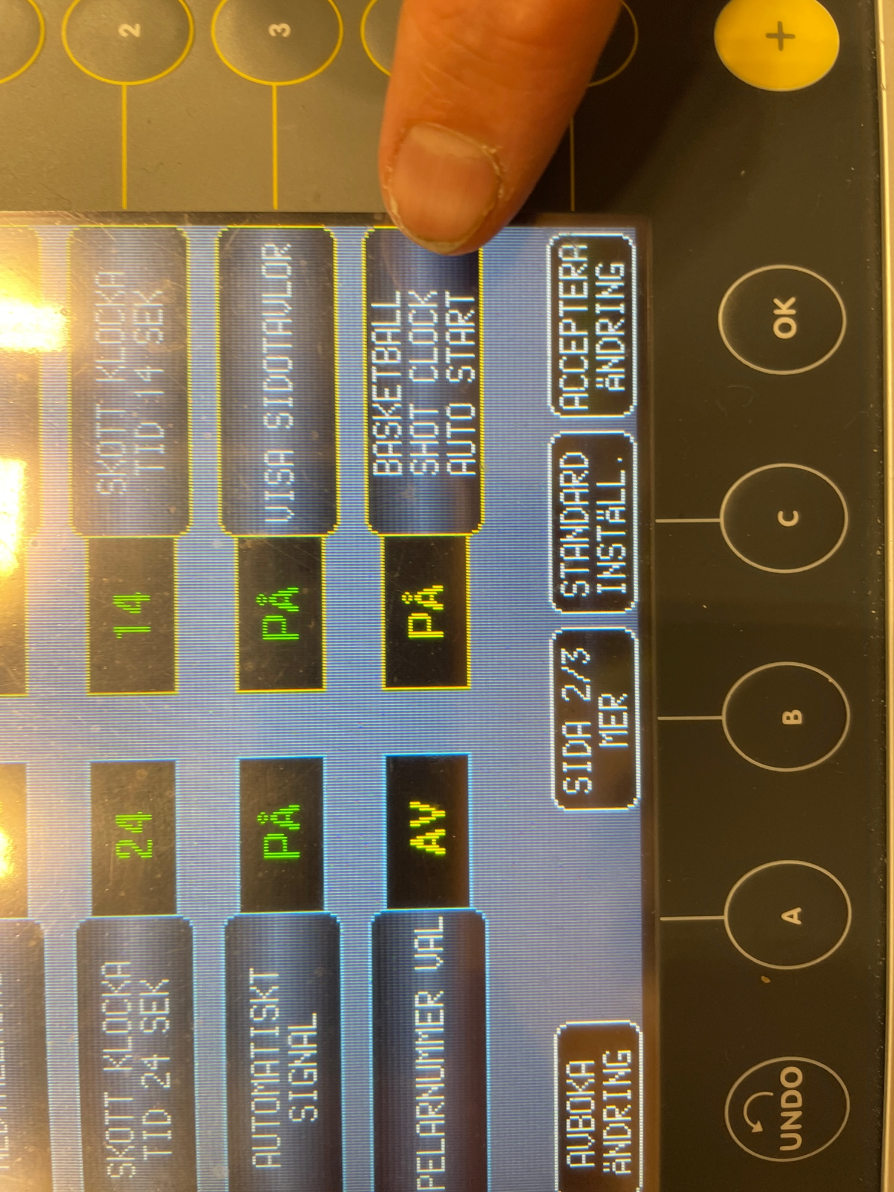
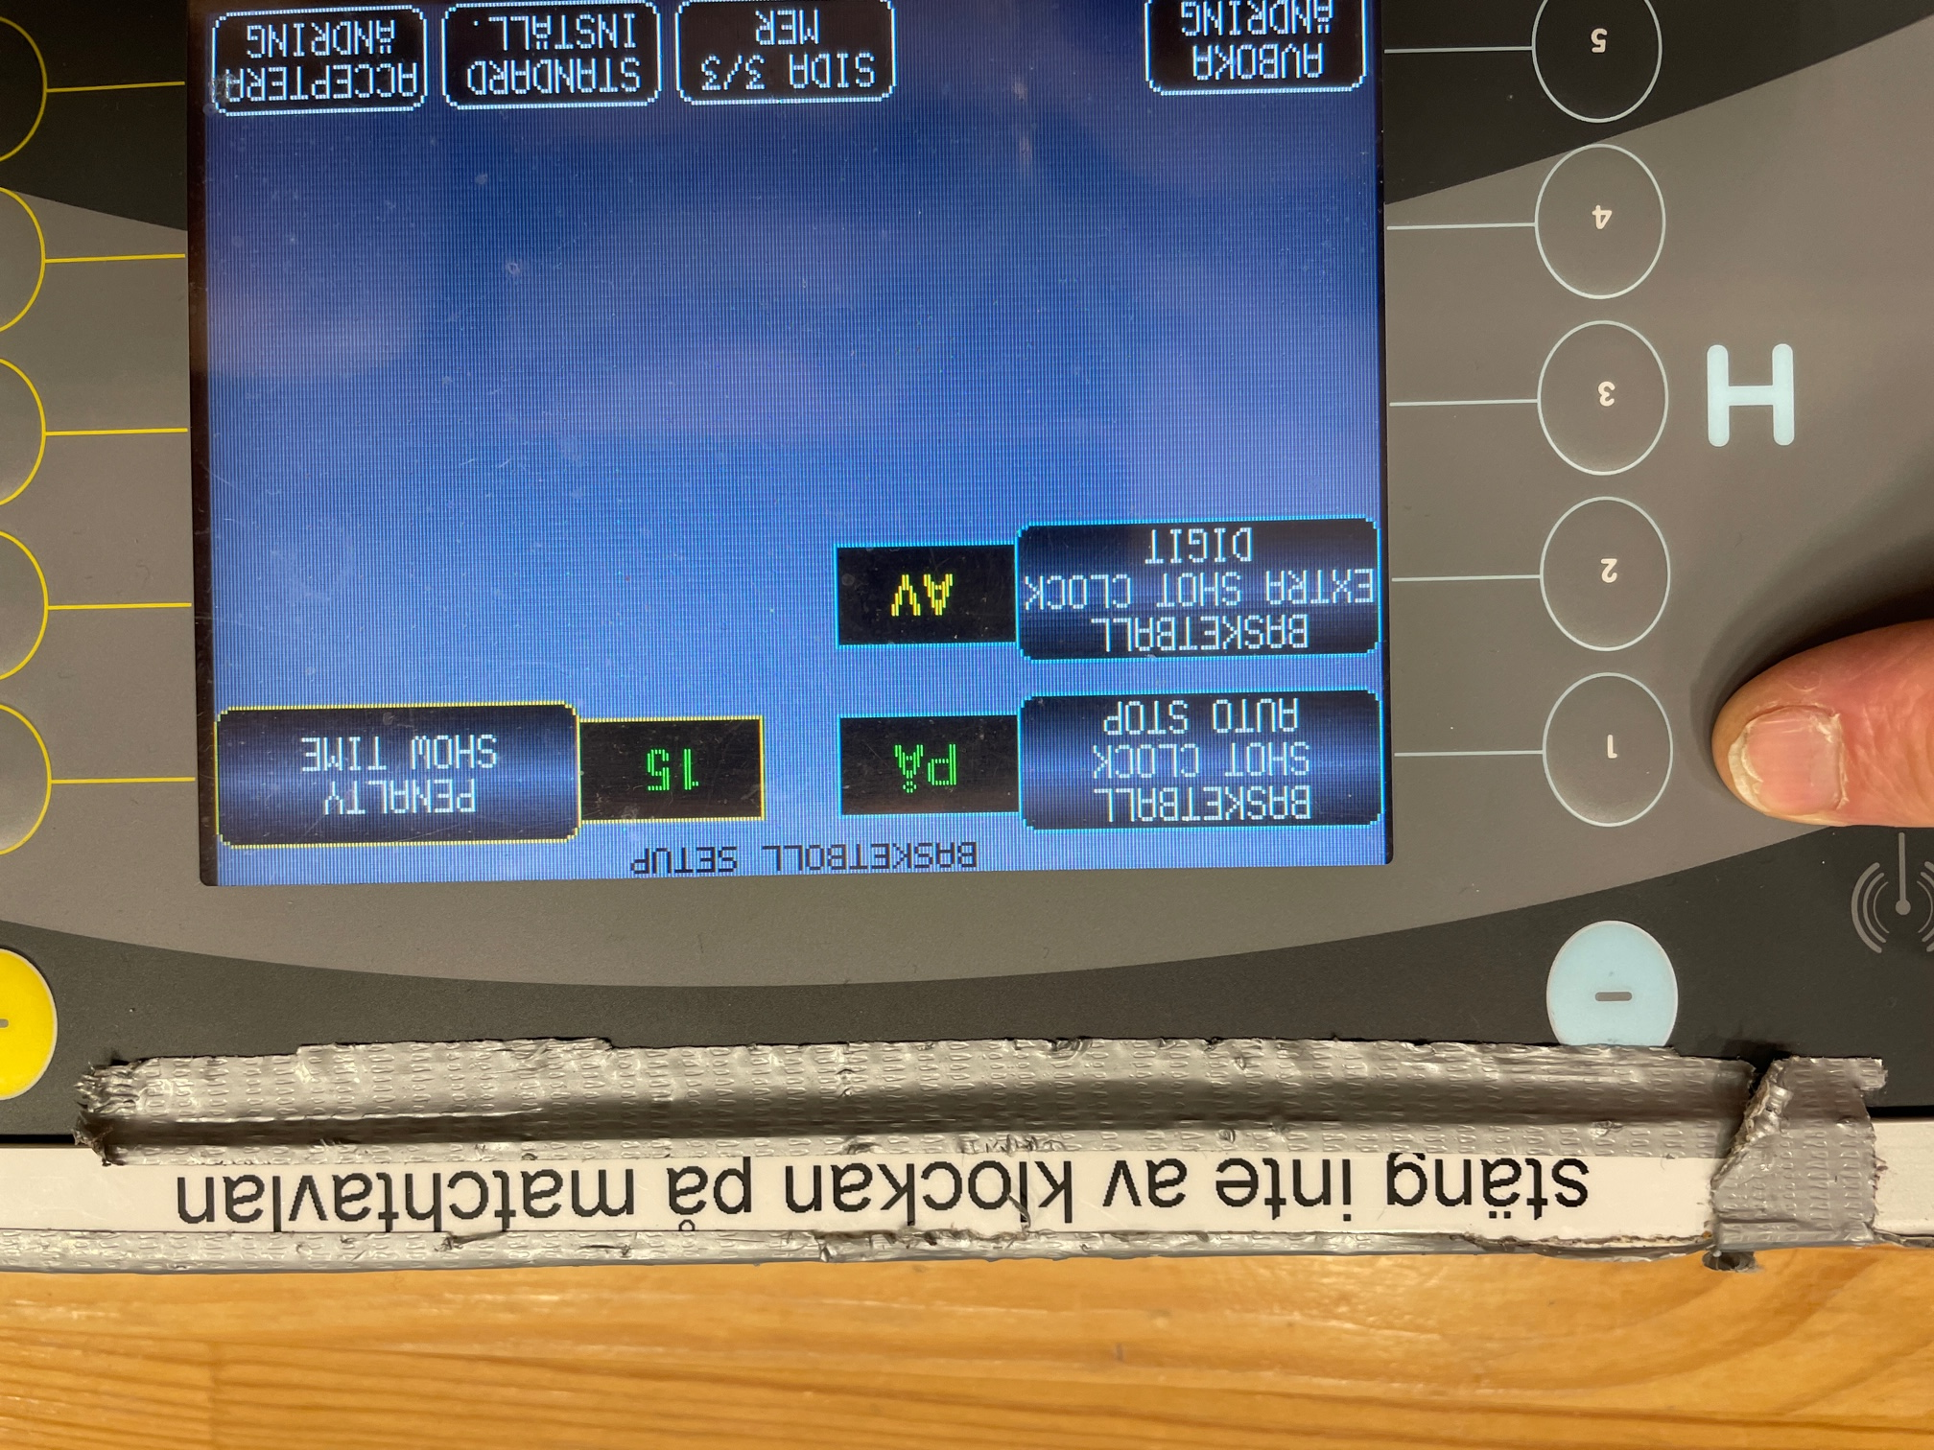
Här ställer du in så matchklockan Startar och Stoppar
24 sek klockan automatiskt i Edsbergshallen.
TIPS! Berätta för domaren att du gjort denna inställning.
Då förstår hen hur 24 sek klockan beter sig.

Slide 18
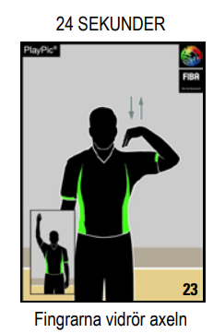
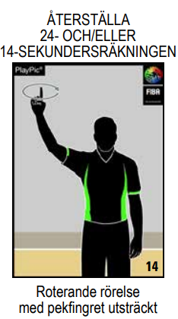
Domaren bestämmer! (tutan är bara hjälp)
Domaren visar att 24 sek har passerat.
Domaren ber dig återställa klockan - Domaren bestämmer!
Domaren blåser och stoppar matchen.
Andra laget får inkastet och spelet byter spelriktning.
Vägledning!
Kolla vilken planhalva spelet är på.
Anfall (14) eller försvar (24)!

Slide 19
Match och Periodstart
Gul Planhalva
Blå Planhalva – Här gör Gula mål!
24
§ 29.1.1

Slide 20
”Uppkast” – Gula laget får bollen tack vare pilen
Gul Planhalva
Blå Planhalva – Här gör Gula mål!
24
14
Spelriktning
Håll koll på vilken planhalva inkastet sker ifrån. Det är planhalvan som inkastet sker ifrån som styr 14 el 24 sek.
§ 29.2.2

Slide 21
Gula laget skjuter straffar
Tips
Gul Planhalva
Blå Planhalva – Här gör Gula mål!
Straffar skjuts alltid på anfalls-planhalvan
14
OBS! Tar det andra laget returen – ställ snabbt om till 24 sek
§ 29.2.6

Slide 22
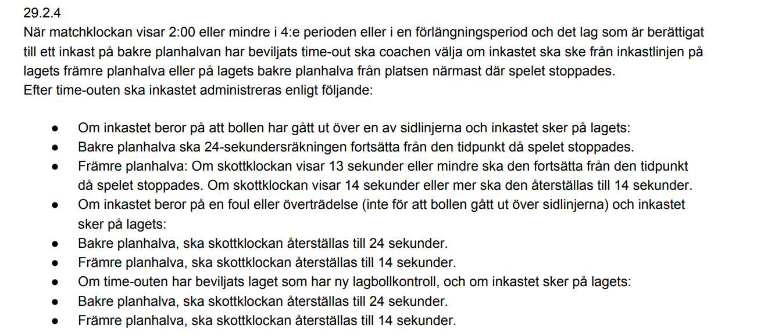
TIME OUT
Gul Planhalva
Blå Planhalva – Här gör Gula mål!
Rör inte klockan!
Generellt fortsätter tiden där den var,
men här finns det massor av regler…
Kolla med domaren!!
§ 29.2.4

Slide 23
Teknisk Foul (man svär, klagar på domaren etc.)
Gul Planhalva
Blå Planhalva – Här gör Gula mål!
Rör EJ
klockan
§ 29.2.3

Slide 24
SLUT
Först 24 sek, eftersom det är inkast efter mål.
Felpassen blir en ”Steal” när motståndarna får tag i bollen
= 24 sek igen. Inte 14…
Här är reglerna om du vill läsa mer.
sbbf-officiella-spelregler-for-basketboll-2020.pdf
Att fundera på:
Vad ska skottklocka sättas till, när laget gör inkast efter mål – och passar till fel lag.

